Slide 1
00002
WEB前端开发
R1
V1.0
石毅/00001
2020.7.1
新开发
Notes:
2015.7.4
调整版权和页码对齐，位于参考线8.5到8.9之间。
调整编辑框行距为单倍行距。
2015.7.9
删除此页课程版本后的“ISSUE”。
新增“产品版本”和“课程版本”的示例。
2015.8.3
调整母板主体和备注，段落格式为“允许标点溢出边界”。
2015.8.4
删除缩略语页；
重命名版式“8#空白”为“8#仅标题”。
2015.9.2
新增备注模板，备注页正上方添加页眉，显示本章标题。
2015.9.14
删除“谢谢”那页的白色“谢谢”。
2017.11.8
调整母版中标题宽度。
2017.12.8
适当拉长了备注页文本框长度，防止2013版后的PPT会自动换页。

Slide 2
第5章 JavaScript操作DOM对象
DOM操作
DOM HTML
DOM CSS
DOM事件
获取元素位置

Slide 3


本章目标
掌握JavaScript常用内置对象的使用方法
掌握数组的创建、访问与遍历
掌握JavaScript函数的使用
掌握变量的作用域
掌握常用事件的实现

Slide 4
第一部分
DOM操作

Slide 5
什么是DOM
DOM：Document Object Model，文档对象模型。
作用：是一套规范文档内容的通用型标准。

Slide 6
什么是DOM
时间：1998年10月。
事件：DOM正式成为W3C的推荐标准。
名称：第1级DOM（DOM Level 1，或DOM1）。
作用：为XML和HTML文档中的元素、节点、属性等提供了必备的属性和方法。
参考：初结合了Netscape及微软公司开发的DHTML（动态HTML）思想。
1
时间：2000年11月。
事件：发布了第2级DOM（DOM Level 2，或DOM2）。
作用：在DOM1的基础上增加了样式表对象模型。
2
名称：第3级DOM（DOM Level 3，或DOM3） 。
作用：在DOM2基础上增加了内容模型、文档验证以及键盘鼠标事件等功能。
提示：直到目前为止，DOM几乎被所有浏览器所支持。
3

Slide 7
操作DOM
DOM：Document Object Model（文档对象模型）
DOM Core
DOM
HTML-DOM
CSS-DOM
JavaScript如何获取网页元素并操作？
Notes:
教学指导：
1、讲解DOM操作分为三个方面；
2、但是这三个方法如何操作页面呢，操作页面什么内容呢，该如何操作呢？当然是按节点关系找到页面元素，然后操作，引出下一页的内容；

Slide 8
节点和节点关系
DOM HTML指的是DOM中为操作HTML文档提供的属性和方法。
文档（Document）表示HTML文件。
文档中的标签称为元素（Element）。
文档中的所有内容称为节点（Node）。
因此，一个HTML文件可以看作是所有元素组成的一个节点树，各元素节点之间有级别的划分 。

Slide 9
节点和节点关系
<!DOCTYPE html>
<html>
<head>
<meta charset="UTF-8">
<title>测试</title>
</head>
<body>
<a href="#">链接</a>
<p>段落...</p>
</body>
</html>

Slide 10
节点和节点关系
HTML文档根据节点作用，分为标签节点、文本节点、属性节点和注释节点。
各节点之间的关系，又可分为以下几个方面：
根节点：<html>标签是整个文档的根节点，有且仅由一个。
子节点：指的是某一个节点的下级节点。
父节点：指的是某一个节点的上级节点。
兄弟节点：两个节点同属于一个父节点。

Slide 11
访问节点
使用getElement系列方法访问指定节点
getElementById()、getElementsByName()、getElementsByTagName()
根据层次关系访问节点

Slide 12
访问节点
获取操作的元素——document对象的方法和属性
document对象提供了一些用于查找元素的方法，利用这些方法可以根据元素的id、name和class属性以及标签名称的方式获取操作的元素。
方法 | 说明
document.getElementById() | 返回对拥有指定id的第一个对象的引用
document.getElementsByName() | 返回带有指定名称的对象集合
document.getElementsByTagName() | 返回带有指定标签名的对象集合
document.getElementsByClassName() | 返回带有指定类名的对象集合（不支持IE6~8）

Slide 13
访问节点
获取操作的元素——document对象的方法和属性
注意
除了document.getElementById()方法返回的是拥有指定id的元素外，其他方法返回的都是符合要求的一个集合。若要获取其中一个对象，可以通过下标的方式获取，默认从0开始。

Slide 14
访问节点
获取操作的元素——Element对象的方法和属性
在DOM操作中，元素对象也提供了获取某个元素内指定元素的方法，常用的两个方法分别为getElementsByClassName()和getElementsByTagName()。它们的使用方式与document对象中同名方法相同。

Slide 15


根据层次关系访问节点2-1
节点属性
属性 | 说明
firstChild | 访问当前节点的首个子节点
lastChild | 访问当前节点的最后一个子节点
nodeName | 访问当前节点名称
nodeValue | 访问当前节点的值
nextSibiling | 返回同一树层级中指定节点之后紧跟的节点
previousSibling | 返回同一树层级中指定节点的前一个节点
parentNode | 访问当前元素节点的父节点
childNodes | 访问当前元素节点的所有子节点的集合
演示示例：访问节点
Notes:
教学指导：
1、讲解节点属性的用法，然后引出示例2；
2、演示示例2，说明各节点之间的关系，演示属性的用法；
3、根据示例2演示结果不同，引出element属性；

Slide 16

根据层次关系访问节点2-2
element属性
属性名称 | 描述
firstElementChild | 返回节点的第一个子节点，最普遍的用法是访问该元素的文本节点
lastElementChild | 返回节点的最后一个子节点
nextElementSibling | 下一个节点
previousElementSibling | 上一个节点
示例
oNext = oParent.nextElementSibling || oParent.nextSibling
oPre = oParent.previousElementSibling || oParent.previousSibling
oFirst = oParent. firstElementChild || oParent.firstChild
oLast = oParent.lastElementChild || oParent.lastChild

Slide 17
访问节点
获取节点
childNodes属性与前面学习过的children属性的区别。
相同点：都可以获取某元素的子元素。
不同点： childNodes属性用于节点操作，返回值中还会包括文本节点等其他类型的节点，是一个NodeList对象的集合。 children属性用于元素操作，返回的是HTMLCollection对象的集合
注意
childNodes属性在IE6~8不会获取文本节点，在IE9及以上版本和主流浏览器中则可以获取文本节点。

Slide 18
访问节点
获取节点
此外，由于document对象继承自Node节点对象，因此document对象也可以进行以上的节点操作。
// 访问document节点的第1个子节点
document.firstChild; // 访问结果：<!DOCTYPE html>
// 访问document节点的第2个子节点
document.firstChild.nextSibling; // 访问结果：<html>……</html>

Slide 19
访问节点
获取操作的元素——Element对象的方法和属性
示例
<ul id="ul">
<li>PHP</li><li>JavaScript</li>
<ul><li>jQuery</li><ul>
</ul>
<script>
var lis = document.getElementById('ul').getElementsByTagName('li');
console.log(lis);// 输出结果：(3) [li, li, li]
</script>

Slide 20
访问节点
获取操作的元素——Element对象的方法和属性
除此之外，元素对象还提供了children属性用来获取指定元素的子元素。例如，获取上述示例中ul的子元素。
var lis = document.getElementById('ul').children;
console.log(lis); // 输出结果：(3) [li, li, ul]
元素对象的children属性返回的也是对象集合，若要获取其中一个对象，也需通过下标的方式获取，默认从0开始。
另外，document对象中也有children属性，它的第一个子元素通常是html元素。

Slide 21
访问节点
获取操作的元素——document对象的方法和属性
document对象提供一些属性，可用于获取文档中的元素。例如，获取所有表单标签、图片标签等。
属性 | 说明
document.body | 返回文档的body元素
document.documentElement | 返回文档的html元素
document.forms | 返回对文档中所有Form对象引用
document.images | 返回对文档中所有Image对象引用

Slide 22
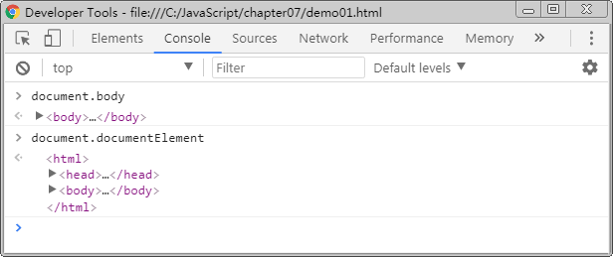
访问节点
获取操作的元素——document对象的方法和属性
示例
document对象的body属性用于返回body元素。
document对象的documentElement属性用于返回HTML文档的根节点html元素。

Slide 23
访问节点
获取操作的元素——document对象的方法和属性
值得一提
通过document对象的方法与document对象的属性获取的操作元素表示的都是同一对象。如document.getElementsByTagName(‘body’)[0]与document.body全等。

Slide 24
访问节点
多
学
一
招
HTML5新增的document对象方法
HTML5中为更方便获取操作的元素，为document对象新增了两个方法，分别为querySelector()和querySelectorAll()。
querySelector()方法用于返回文档中匹配到指定的元素或CSS选择器的第1个对象的引用。
querySelectorAll()方法用于返回文档中匹配到指定的元素或CSS选择器的对象集合。

Slide 25
访问节点
多
学
一
招
HTML5新增的document对象方法
由于这两个方法的使用方式相同，下面以document.querySelector()方法为例演示。
console.log(document.querySelector('div')); // 获取匹配到的第1个div
console.log(document.querySelector('#box')); // 获取id为box的第1个div
console.log(document.querySelector('.bar')); // 获取class为bar的第1个div
console.log(document.querySelector('div[name]'));// 获取含有name属性的第1个div
console.log(document.querySelector('div.bar'));// 获取文档中class为bar的第1个div
console.log(document.querySelector('div#box'));// 获取文档中id为box的第1个div

Slide 26
节点信息
除了document和Element对象，还有其他几种类型的节点对象也继承Node对象，如文本（Text）、注释（Comment）等。
Node.属性名 | 值 | 相应的对象 | 说明
ELEMEN_NODE | 1 | Element | 元素节点
ATTRIBUTE_NODE | 2 | Attr | 属性节点
TEXT_NODE | 3 | Text | 文本节点
COMMENT_NODE | 8 | Comment | 注释节点
DOCUMENT_NODE | 9 | Document | 文档节点

Slide 27

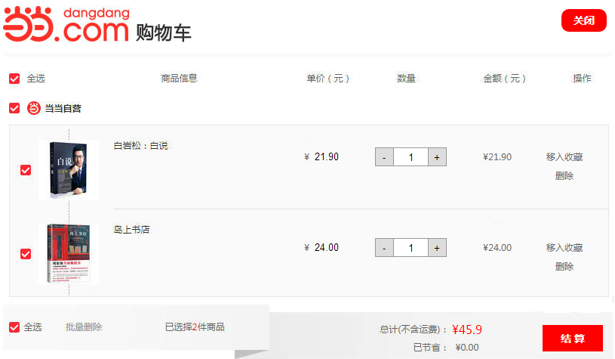
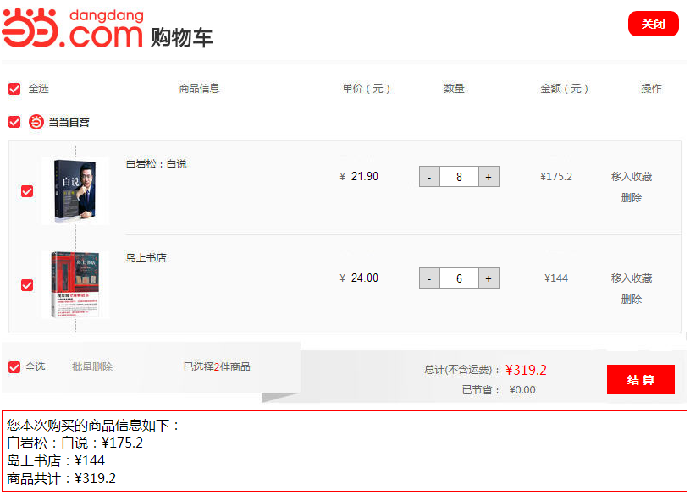
练习：访问当当购物车页面节点
练习
需求说明
单击“结算”按钮，使用节点的层次关系访问节点，在页面下方显示各个商品的价格和所有商品的总价
使用节点属性和element属性消除浏览器兼容性
完成时间：20分钟

Slide 28
共性问题集中讲解
常见问题及解决办法
代码规范问题
调试技巧
共性问题集中讲解
Notes:
教学指导：
xxxxxxx

Slide 29
第二部分
DOM HTML

Slide 30
操作HTML元素内容
JavaScript中，若要对获取的元素内容进行操作，则可以利用DOM提供的属性和方法实现。
分类 | 名称 | 说明
属性 | innerHTML | 设置或返回元素开始和结束标签之间的HTML
 | innerText | 设置或返回元素中去除所有标签的内容
 | textContent | 设置或者返回指定节点的文本内容
方法 | document.write() | 向文档写入指定的内容
 | document.writeln() | 向文档写入指定的内容后并换行

Slide 31
操作HTML元素内容
元素内容
属性属于Element对象，方法属于document对象。
innerHTML在使用时会保持编写的格式以及标签样式。
innerText则是去掉所有格式以及标签的纯文本内容。
textContent属性在去掉标签后会保留文本格式。

Slide 32
操作HTML元素内容
元素内容
注意
innerText属性在使用时可能会出现浏览器兼容的问题。因此，推荐在
开发时尽可能的使用innerHTML获取或设置元素的文本内容。同时，innerHTML属性和document.write()方法在设置内容时有一定的区别，前者作用于指定的元素，后者则是重构整个HTML文档页面。因此，读者在开发中要根据实际的需要选择合适的实现方式

Slide 33
操作节点的属性
元素属性
在DOM中，为了方便JavaScript获取、修改和遍历指定HTML元素的相关属性，提供了操作的属性和方法。
分类 | 名称 | 说明
属性 | attributes | 返回一个元素的属性集合
方法 | setAttribute(name, value) | 设置或者改变指定属性的值
 | getAttribute(name) | 返回指定元素的属性值
 | removeAttribute(name) | 从元素中删除指定的属性
利用attributes属性可以获取一个HTML元素的所有属性，以及所有属性的个数length。

Slide 34
创建和插入节点
节点追加
在获取元素的节点后，还可以利用DOM提供的方法实现节点的添加，如创建一个li元素节点，为li元素节点创建一个文本节点等。
方法 | 说明
document.createElement() | 创建元素节点
document.createTextNode() | 创建文本节点
document.createAttribute() | 创建属性节点
appendChild() | 在指定元素的子节点列表的末尾添加一个节点
insertBefore() | 为当前节点增加一个子节点（插入到指定子节点之前）
getAttributeNode() | 返回指定名称的属性节点
setAttributeNode() | 设置或者改变指定名称的属性节点
cloneNode(deep) | 复制某个指定的节点
create系列的方法是由document对象提供的，与Node对象无关。

Slide 35
删除和替换节点
名称 | 描述
removeChild( node) | 删除指定的节点
replaceChild( newNode, oldNode)属性attr | 用其他的节点替换指定的节点
示例
var delNode=document.getElementById("first");
delNode.parentNode.removeChild(delNode);
var oldNode=document.getElementById("second");
var newNode=document.createElement("img");
newNode.setAttribute("src","images/f03.jpg");
oldNode.parentNode.replaceChild(newNode,oldNode);
演示示例：删除和替换节点

Slide 36
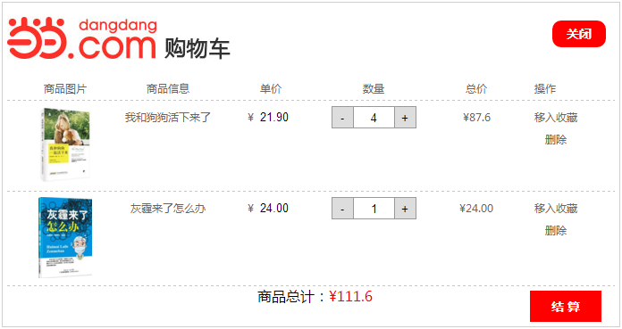
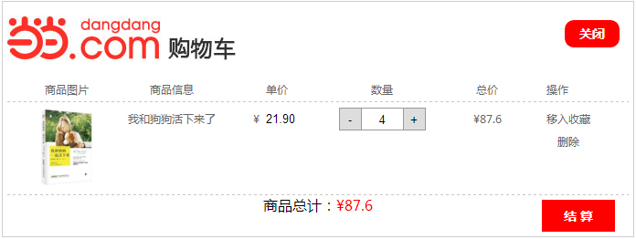
练习：操作当当购物车页面
练习
需求说明
单击“删除”按钮，使用parentNode访问当前节点的父亲节点等，使用removeChild( )删除当前商品
完成时间：20分钟

Slide 37
共性问题集中讲解
常见问题及解决办法
代码规范问题
调试技巧
共性问题集中讲解
Notes:
教学指导：
xxxxxxx

Slide 38
第三部分
DOM CSS

Slide 39
操作节点样式
元素样式
回顾：通过元素属性的操作修改样式。
元素样式语法：style.属性名称。
要求：需要去掉CSS样式名里的中横线“-”，并将第二个英文首字母大写。
举例：设置背景颜色的background-color，在style属性操作中，需要修改为backgroundColor。

Slide 40
操作节点样式
元素样式
名称 | 说明
background | 设置或返回元素的背景属性
backgroundColor | 设置或返回元素的背景色
display | 设置或返回元素的显示类型
height | 设置或返回元素的高度
left | 设置或返回定位元素的左部位置
listStyleType | 设置或返回列表项标记的类型
overflow | 设置或返回如何处理呈现在元素框外面的内容
textAlign | 设置或返回文本的水平对齐方式
textDecoration | 设置或返回文本的修饰
textIndent | 设置或返回文本第一行的缩进
transform | 向元素应用2D或3D转换

Slide 41
操作节点样式
元素样式
<div id="box"></div>
<script>
var ele = document.getElementById('box'); // 获取元素对象
ele.style.width = '100px';
ele.style.height = '100px';
ele.style.backgroundColor = 'red';
ele.style.transform = 'rotate(7deg)';
</script>
div{width: 100px; height: 100px; background-color: red; transform: rotate(7deg);}

Slide 42
操作节点样式
元素样式
注意
CSS中的float样式与JavaScript的保留字冲突，在解决方案上不同的浏览器
存在分歧。例如IE9~11、Chrome、FireFox可以使用“float”和“cssFloat”，Safari浏览器使用“float”，IE6~8则使用“styleFloat”。

Slide 43
操作节点样式
元素样式
问题：一个元素的类选择器可以有多个，在开发中如何对选择器列表进行操作？
原来的解决方案：利用元素对象的className属性获取，获取的结果是字符型，然后再根据实际情况对字符串进行处理。
HTML5提供的办法：新增的classList（只读）元素的类选择器列表。

Slide 44

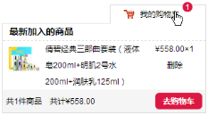
操作节点样式
问题
如何实现鼠标移至“我的购物车”显示商品内容？
改变样式的属性
style属性
className属性

Slide 45

style属性
语法
HTML元素.style.样式属性＝"值"
示例
document.getElementById("titles").style.color="#ff0000";
document.getElementById("titles").style.fontSize="25px ";
类别 | 属性
背景 | backgroundColor、backgroundImage、backgroundRepeat
文本 | fontSize、fontWeight、textAlign、textDecoration、font、color
边距 | padding、paddingTop 、paddingBottom、paddingLeft、paddingRight
边框 | border、borderTop、borderBottom、borderLeft、borderRight
名称 | 描述
onclick | 当用户单击某个对象时调用事件
onmouseover | 鼠标移到某元素之上
onmouseout | 鼠标从某元素移开
onmousedown | 鼠标按钮被按下
Notes:
教学指导：
1、使用style改变页面内容样式，通常需要一些浏览器触发行为，例如单击某内容、鼠标经过某内容等；这些行为需要JavaScript中的事件；
2、让学员了解在Javascript中的一些事件；说明事件在网页中应用非常频繁，然后引出下一页的例子，通过例子说明事件在和style属性相结合实现的页面效果

Slide 46
我的购物车
示例
function over(){
document.getElementById("cart").style.backgroundColor="#ffffff";
document.getElementById("cart").style.zIndex="100";
document.getElementById("cart").style.borderBottom="none";
document.getElementById("cartList").style.display="block";
document.getElementById("cartList").style.position="relative";
document.getElementById("cartList").style.top="-1px";
}
function out(){
document.getElementById("cart").style.backgroundColor="#f9f9f9";
document.getElementById("cart").style.borderBottom="solid 1px #dcdcdc";
document.getElementById("cartList").style.display="none";
}
演示示例：我的购物车

Slide 47
className属性
语法
HTML元素.className="样式名称"
示例
function over(){
document.getElementById("cart").className="cartOver";
document.getElementById("cartList").className="cartListOver";
}
function out(){
document.getElementById("cart").className="cartOut";
document.getElementById("cartList").className="cartListOut";
}
演示示例：我的购物车
Notes:
修改示例7的代码，使用className属性实现示例7的效果

Slide 48
获取元素的样式
语法
HTML元素.style.样式属性;
示例
alert(document.getElementById("cartList").display);
语法
document.defaultView.getComputedStyle(元素,null).属性;
示例
var cartList=document.getElementById("cartList");
alert(document.defaultView.getComputedStyle(cartList,null).display);
兼容IE浏览器
语法
HTML元素. currentStyle.样式属性;
alert(document.getElementById("cartList").currentStyle.display);
Notes:
教学指导：
1、讲解使用getComputedStyle获取样式，但是在IE中不支持；
2、再引出currentStyle用来兼容；

Slide 49

学员操作—制作论坛发贴3-1
指导
训练要点
使用createElement创建节点元素
使用setAttribute( )设置节点的属性
使用appendChild ( )向指定节点之后插入节点元素
使用insertBefore ( )向指定节点之前插入节点元素
使用value获取表单元素的值
使用style属性设置元素的显示和隐藏

Slide 50
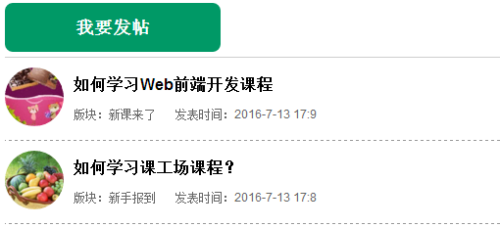
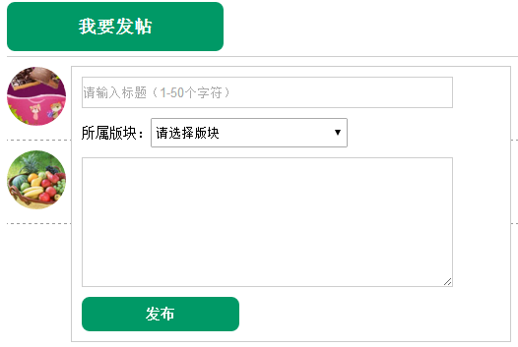
学员操作—制作论坛发贴3-2
指导
需求说明
单击我要发贴，弹出发贴界面
在标题框中输入标题，选择所属版块，输入帖子内容
单击“发布”按钮，新发布的帖子显示在列表的第一个，新帖子显示头像、标题、版块和发布时间
讲解需求说明

Slide 51
学员操作—制作论坛发贴3-3
指导
实现思路
使用数组保存发帖者的头像
使用函数floor( )和random( )随机获取发帖者的头像
使用appendChild ( )把头像、标题、版块、时间插入到页面中
设置value值为空来清空当前输入框中的内容
使用style属性隐藏发新贴界面
完成时间：20分钟

Slide 52
共性问题集中讲解
常见问题及解决办法
代码规范问题
调试技巧
共性问题集中讲解
Notes:
教学指导：
xxxxxxx

Slide 53
第四部分
DOM事件

Slide 54
DOM事件
JavaScript还可以在HTML页面状态发生变化时执行代码，这种状态的变化称为DOM事件（Event）。
例如用户点击元素会触发点击事件，使用事件属性onclick就可以捕获这一事件。为元素的onclick属性添加需要的JavaScript代码，即可做到用户点击元素时触发动作。
JavaScript代码可以直接在onclick属性的双引号中添加，也可以写到JavaScript函数中，在onclick属性的双引号中调用函数名称。例如上述代码可以改写为：
以上两种方法效果完全相同，可根据代码量决定采用哪种方式，假如点击事件触发后需要执行的代码较多，则建议使用函数调用的方式。
<button onclick="alert('hi')">点我会弹出提示框</button>
<button onclick="test()">点我会弹出提示框</button>
<script>
function test(){
alert("hi");
}
</script>

Slide 55
DOM事件
JavaScript还可以在HTML页面状态发生变化时执行代码，这种状态的变化称为DOM事件（Event）。
例如用户点击元素会触发点击事件，使用事件属性onclick就可以捕获这一事件。为元素的onclick属性添加需要的JavaScript代码，即可做到用户点击元素时触发动作。
<button onclick="alert('hi')">点我会弹出提示框</button>
JavaScript代码可以直接在onclick属性的双引号中添加，也可以写到JavaScript函数中，在onclick属性的双引号中调用函数名称。例如上述代码可以改写为：
<button onclick="test()">点我会弹出提示框</button>
<script>
function test(){
alert("hi");
}
</script>
以上两种方法效果完全相同，可根据代码量决定采用哪种方式，假如点击事件触发后需要执行的代码较多，则建议使用函数调用的方式。

Slide 56
第五部分
获取元素位置

Slide 57
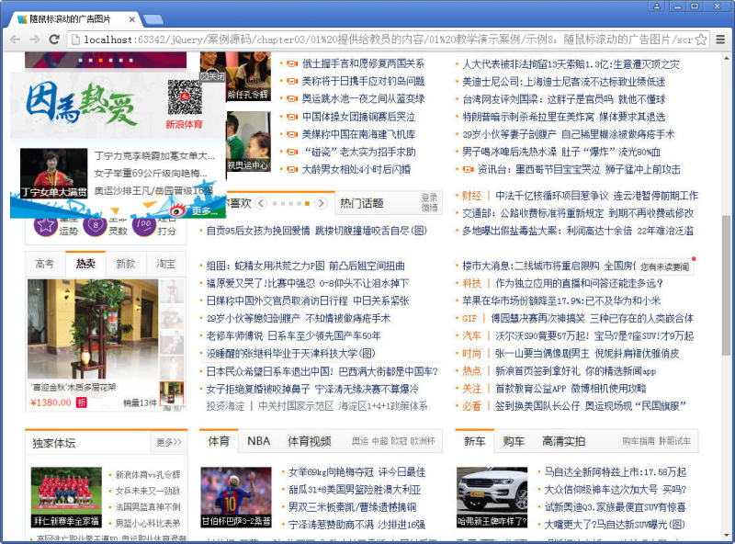
获取元素位置
问题
如何实现广告图片在固定位置不动？
广告图片

Slide 58
HTML中元素属性
元素属性应用
属性 | 描述
offsetLeft | 返回当前元素左边界到它上级元素的左边界的距离，只读属性
offsetTop | 返回当前元素上边界到它上级元素的上边界的距离，只读属性
offsetHeight | 返回元素的高度
offsetWidth | 返回元素的宽度
offsetParent | 返回元素的偏移容器，即对最近的动态定位的包含元素的引用
scrollTop | 返回匹配元素的滚动条的垂直位置
scrollLeft | 返回匹配元素的滚动条的水平位置
clientWidth | 返回元素的可见宽度
clientHeight | 返回元素的可见高度

Slide 59
元素属性应用
语法
document.documentElement.scrollTop;
document.documentElement.scrollLeft;
或者
document.body.scrollTop;
document.body.scrollLeft;
标准浏览器
var sTop=document.documentElement.scrollTop||document.body.scrollTop;
Chrome
演示示例8：随鼠标滚动的广告图片

Slide 60
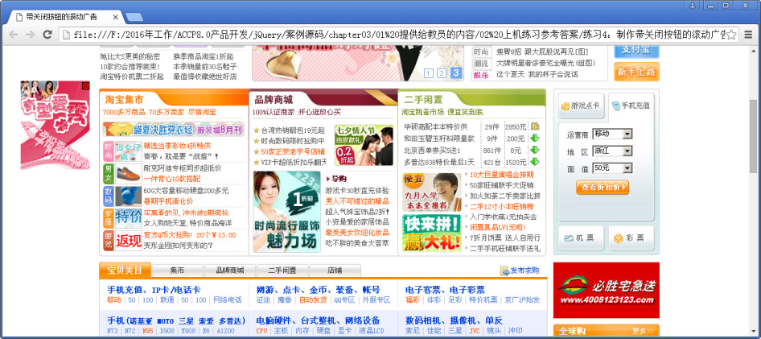
学员操作—制作带关闭按钮的广告
练习
需求说明
当滚动条向下或向右移动时，图片和关闭按钮随滚动条移动，相对于浏览器的位置固定
单击关闭按钮，页面中的图片和关闭按钮不显示
完成时间：20分钟

Slide 61
共性问题集中讲解
常见问题及解决办法
代码规范问题
调试技巧
共性问题集中讲解

Slide 62
本章总结
DOM 操作分为DOM Core、HTML-DOM 和 CSS-DOM三个方面。
在HTML DOM中查找节点的标准方法是getElement系列方法，也可以使用parentNode、firstChild、lastChild、nextSibling、previousSibling按层次关系查找节点，为避免浏览器兼容性问题，也使用firstElementChild、lastElementChild、nextElementSibling、previousElementSibling按层次关系查找节点。
在Core DOM中访问和设置节点属性值的标准方法是getAttribute()和setAttribute()。
创建和增加节点的方法是insertBefore()、appendChild()、createElement()和cloneNode，删除和替换节点的方法是removeChild()和replaceChild()。
使用JavaScript改变样式的两种方法是使用style属性和className属性。
使用style对象获取内联样式属性值，使用currentStyle对象在IE浏览器中获取样式中的属性值，DOM提供了getComputedStyle()方法以获取样式中的属性值。
制作随鼠标滚动的广告图片。

Slide 63
总结
分类：DOM Core、HTML-DOM、CSS-DOM
节点和节点关系：根节点、父节点、子节点、兄弟节点
访问节点
节点信息：nodeName、nodeValue、nodeType
getElement系列访问
层次关系访问
DOM操作
操作节点
获取元素位置
parentNode、childNodes
firstChild、lastChild
nextSibling、previousSibling
getAttribute("属性名")
setAttribute("属性名","属性值")
操作节点的属性
创建和插入节点
删除和替换节点：removeChild(N)、replaceChild(newN,oldN)
操作节点样式：style属性、className属性
获取元素的样式
JavaScript操作DOM对象
createElement( tagName)
A.appendChild( B)、insertBefore( A,B )
cloneNode(deep)
currentStyle
getComputedStyle()
Notes:
教学指导；
总结部分主要达到以下几个目的：
1、回顾内容。注意与与本章任务和目标不一样。本章任务和目标是是强调内容概貌，学到技术，告知要学习什么；总结时，要格外强调观点，把每一个知识点的观点结论都尽量突出出来。
2、整理逻辑。还应该把观点之间的逻辑联系梳理出来。从而使知识系统化、逻辑化。要帮助学员整清逻辑是总结的一大任务。

Slide 64
问题及作业
集中问题&课后作业

